Slide 1
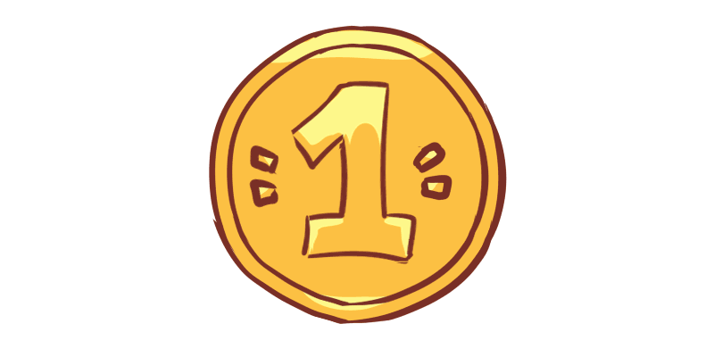
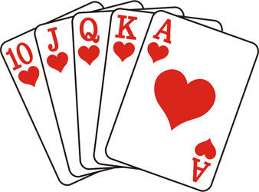
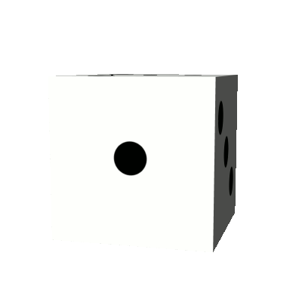



Valószínűségszámítás
Mgr. Miklós György

Slide 2
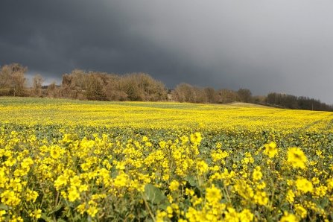
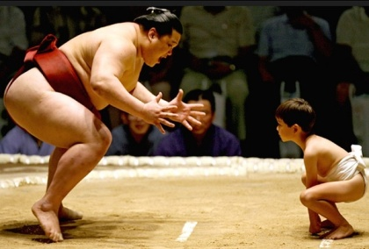
Hol találkozunk vele?
„Valószínűleg esni fog...”
(Nem biztos, de nagy az esélye)
Valószínűleg az esélyesebb fog nyerni

Slide 3
Mi a valószínűség?
A valószínűség azt fejezi ki, hogy egy bizonyos esemény mekkora eséllyel következhet be.
Valójában egy jóslás, ami egyáltalán nem biztos, hogy úgy is fog történni, de bizonyos számadatokkal (legtöbbször %-kal) jelezni akarjuk, hogy melyik eshetőségnek nagyobb az esélye.
Pl. 90%, hogy elmehetek a buliba – van rá egy kis esély, hogy nem tudsz elmenni, de azért szinte biztos, hogy igen.

Slide 4
Biztos? Fifti-fifti? Lehetetlen?
A biztos esemény valószínűsége 100%:
  1 db dobókockával 7-nél kisebbet gurítani
A 2 egyformán esélyes esemény valószínűsége 50%:
  feldobok egy pénzérmét, akkor a fej és az írás valószínűsége is 50%.
A lehetetlen esemény valószínűsége 0%:
  1 db dobókockával 6-nál nagyobbat gurítani

Slide 5
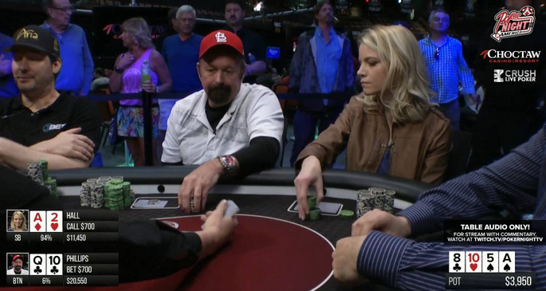
Valószínűségszámítás
Ha láttál már pókerközvetítést a TV-ben, akkor ott mindig pontosan jelzik a nézők számára, hogy mennyi esélye van a győzelemre az egyes játékosnak az aktuális lapjaikkal.
Már csak 1 lapot fognak fordítani. A piros sapkás fickónak már csak az segít, ha az utolsó lap egy 10-es vagy egy Q lesz. Az összes többi lap a nő győzelmét fogja jelenteni, így neki sokkal nagyobb az esélye a győzelemre.

Slide 6

Valószínűség kiszámítása
Valamilyen esemény bekövetkezésének valószínűségét úgy számíthatjuk ki, hogy a számunkra kedvező események számát elosztjuk az összes lehetőség számával.
Jó : Összes

Slide 7






Példa 1:
Mekkora a valószínűsége, hogy egy dobókockával hatost dobok?
Jó lehetőségek
: Összes lehetőség
1
: 6
A valószínűség 3-féleképpen adható meg:
1
a) Tört formájában (törzsalakban):
1:6 =
6
b) Tizedestört formájában (elvégzed az osztást):
1:6 =
= 0,1666
c) Százalékkal (elvégzed az osztást, majd beszorzod 100-zal, ügyelj a kerekítésre):
1:6 =
= 0,1666
= 16,6
17 %

Slide 8
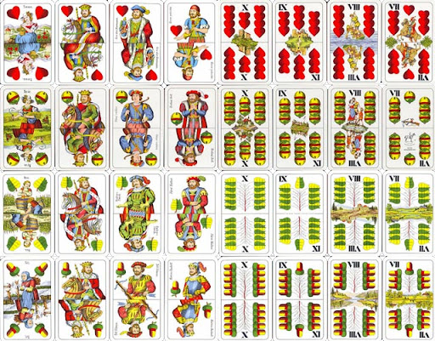
Példa 2:
Mekkora a valószínűsége, hogy egy pakli magyar kártyából ászt húzok?
Jó lehetőségek
: Összes lehetőség
4
: 32
a) Tört formájában (törzsalakban):
4
1
4:32 =
=
32
8
b) Tizedestört formájában:
4:32 vagy 1:8 =
= 0,125
c) Százalékkal (elvégzed az osztást, majd beszorzod 100-zal):
4:32 = 1:8 =
0,125
= 12,5 %

Slide 9
Feladatok:
Mennyi a valószínűsége, hogy egy dobókockával páros számot fogok gurítani? Add meg tört, tizedestört és % formájában is!
Egy nem átlátszó dobozban van 2 zöld, 5 sárga, és 6 kék egyforma nagyságú labda. Mennyi a valószínűsége, hogy becsukott szemmel sárgát fogok kihúzni? A megoldást add meg mindhárom formában!
A parkolóban áll 20 db személyautó, 4 db motorkerékpár és 10 db teherautó. Hány % a valószínűsége annak, hogy először egy személyautó fog kihajtani a parkolóból?
A parkolókban álló autók közül 22 db piros, 18 db kék, 28 db szürke és 6 db fehér színű. Hány % a valószínűsége annak, hogy először egy szürke autó fog kihajtani a pakolóból?
A fiókban van 10 db kék, 8 db fekete és 12 db szürke zokni. Hány % a valószínűsége, hogy elsőre fekete zoknit fogok kihúzni?
Az osztályba járó tanulók közül 5-nek szőke a haja, 8-nak barna és 7-nek fekete. Hány % a valószínűsége, hogy akit kihívok a táblához, annak éppen barna haja lesz?

Slide 10
Feladatok:
A magyar kártyapakli összesen 32 db kártyalapból áll. 4-féle szín van benne (piros, zöld, makk, tök), mindegyik színben 8-8 db kártya. Mi a valószínűsége (mindhárom formában add meg):
  Hogy elsőre pirosat húzok?
  Hogy elsőre ászt húzok?
  Hogy elsőre kihúzom a piros ászt?
Automatikus hangoláskor a tv-készülék 25 csatornát talált, ezekből 4 volt a zenei csatorna. A csatornákat a tv-készülék véletlenszerű sorrendben menti el. Fejezd ki százalékban annak az eseménynek a valószínűségét, hogy a tv-készülék elsőként zenei csatornát ment el!
A polcon 27 atlasz, 29 szótár, 8 tankönyv és 16 enciklopédia van elhelyezve. Mekkora a valószínűsége annak, hogy egy véletlenszerűen kiválasztott könyv a polcról enciklopédia lesz? Az eredményt százalékban fejezd ki!
Egy nem átlátszó tarisznyában különböző színű egyforma nagyságú kockák vannak. Fehér kockából 10, kékből 10 és pirosból is 10 kocka van. Egymás után kivettünk 5 fehér kockát, 3 kéket és 2 pirosat. Mekkora a valószínűsége annak, hogy a fennmaradt kockákból véletlen húzásnál fehér kockát húzunk ki?

Slide 11
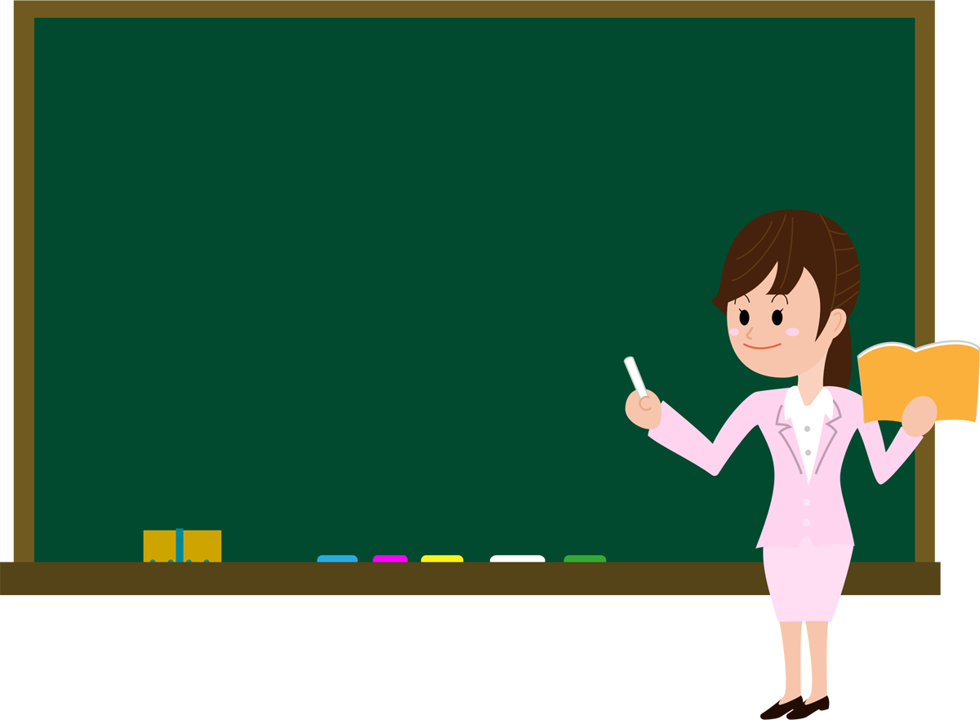
Két esemény egymás után
Olyan is van, amikor egymás után történő 2 eseményt kell megjósolni.
külön ki kell számítani az egyik esemény valószínűségét,
külön a másik esemény valószínűségét,
majd ezt a két kapott értéket
ÖSSZE KELL SZOROZNI EGYMÁSSAL!
DE NAGYON VIGYÁZZ!!!
Néha az első esemény hatással van a második eseményre, néha nem.

Slide 12
Példa 1:
Hány % a valószínűsége, hogy egy darab kockával kétszer egymás után hatost dobok?
1. gurítás:
Jó
: Összes
1
: 6
= 0,1666
2. gurítás:
Jó
: Összes
1
: 6
= 0,1666
Ezeket összeszorozzuk:
0,1666
. 0,1666
= 0,02777
2,8 %

Slide 13


Példa 2:
A fiókban 5 piros és 5 zöld golyó van. Hány % a valószínűsége, hogy 2-szer egymás után pirosat fogok húzni?
1. húzás:
Jó
: Összes
5
: 10
= 0,5
2. húzás:
Jó
: Összes
4
: 9
= 0,444
Ezeket összeszorozzuk:
0,5
. 0,444
= 0,222
22,2 %

Slide 14
Feladatok:
Hány % a valószínűsége, hogy egy pénzérmével kétszer egymás után írást fogok dobni?
A dobozban van 6 db zöld, 8 db sárga és 4 db fehér labda. Hány % a valószínűsége, hogy elsőre is és másodikra is fehéret fogok kihúzni?
A dobozban van 6 db zöld, 8 db sárga és 4 db fehér labda. Hány % a valószínűsége, hogy elsőre zöldet a másodikra pedig sárgát fogok kihúzni?

Slide 15
Gyakoriság, relatív gyakoriság
Amíg a valószínűségszámítás „csak elméleti jóslás”, addig a relatív gyakoriság egy valóban elvégzett kísérlet között állapít meg összefüggést.
Gyakoriság
Az az érték, ami megmondja, hogy egy elem hányszor szerepel a többi elem között.
(tehát egyszerűen csak megszámoljuk hányszor szerepel az az elem)
Relatív gyakoriság
Úgy számítjuk ki, hogy gyakoriság : összes
(tulajdonképpen olyan, mint a jó:összes, csak itt gyakoriság:összes)

Slide 16
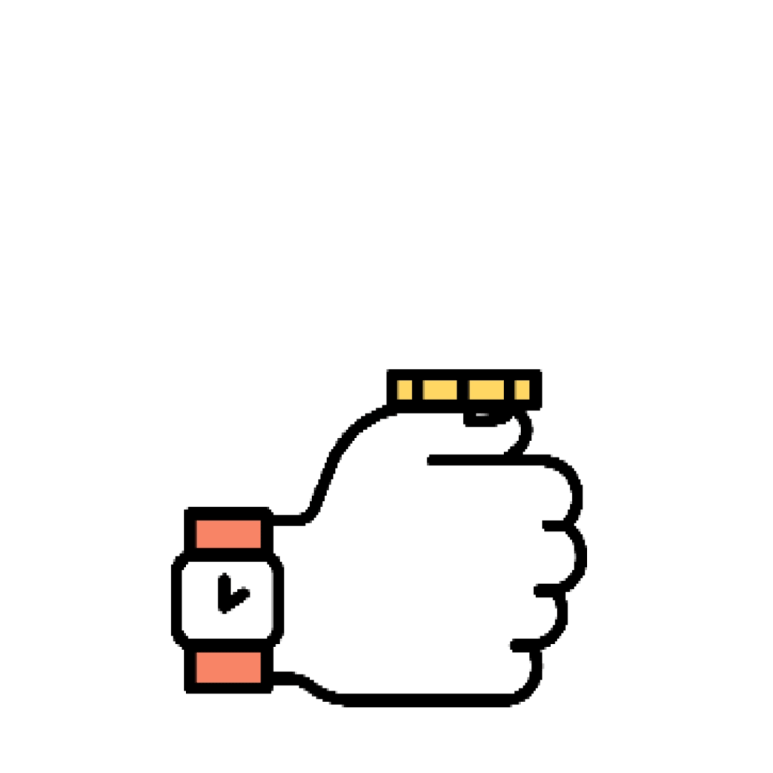

Példa 1:
Feldobunk egy pénzérmét 10-szer:
Fej, Írás, Fej, Fej, Írás, Fej, Írás, Írás, Fej, Fej
Állapítsuk meg a Fej és az Írás gyakoriságát és relatív gyakoriságát!
 | Gyakoriság | Relatív gyakoriság
FEJ
ÍRÁS
6
6 : 10 = 0,6
4
4 : 10 = 0,4
(A relatív gyakoriságok összege 1)
Relatív gyakoriság =
Gyakoriság : Összes

Slide 17
Példa 2:
Egy dobókockával egymás után 30-szor dobunk:
4, 6, 5, 6, 2, 1, 3, 5, 6, 4, 6, 3, 4, 3, 6, 2, 2, 2, 2, 5, 3, 4, 4, 1, 6, 6, 3, 5, 3, 1
Állapítsuk meg az egyes értékek gyakoriságát és relatív gyakoriságát!
Relatív gyakoriság =
Gyakoriság : Összes
Érték | Gyakoriság | Relatív gyakoriság
1
2
3
4
5
6
3
3 : 30 = 0,1
5
5 : 30 = 0,1666
6
6 : 30 = 0,2
5
5 : 30 = 0,1666
4
4 : 30 = 0,1333
7
7 : 30 = 0,2333
(A relatív gyakoriságok összege 1)

Slide 18
Biztosan legyen közte!
A valószínűséget gyakran összekeverjük a biztosan bekövetkező eseménnyel.
A dobozban van 3 db kék, 4 db sárga és 5 db piros labda. Hány % a valószínűsége, hogy becsukott szemmel elsőre sárga labdát fogok kihúzni?
A dobozban van 3 db kék, 4 db sárga és 5 db piros labda. Becsukott szemmel legkevesebb hány darab labdát kell kihúznom ahhoz, hogy biztosan legyen közötte legalább 1 sárga?
(Pedig a biztosan bekövetkező esemény feladatainak szövegében nem is szerepel a valószínűség szó!)
A biztosan bekövetkező eseménynél a LEHETŐ LEGROSSZABB ESET-tel kell számolnunk!

Slide 19





Példa:
Pl.1: Egy dobozban van 3 db kék, 4 db zöld és 5 db piros labda. Becsukott szemmel legkevesebb hány darab labdát kell kihúznom ahhoz, hogy biztosan legyen közötte legalább 1 zöld?
Pl.2: A fiókban van 6 db szürke, 4 db piros, 8 db fekete és 2 db kék zokni. Legkevesebb hány darab zoknit kell kihúzni ahhoz, hogy biztosan legyen közte legalább 2 fekete?
Legrosszabb esetben:
Legrosszabb esetben:
9
14

Slide 20

Kicsit nehezebb feladatok:
Egy kockával gurítok kétszer egymás után. Hány % a valószínűsége, hogy mindkétszer ugyanazt a számot gurítom?
A dobozban van 6 piros és 6 kék labda. Kihúzok egy labdát, ezután visszateszem, majd kihúzok újra egy labdát. Hány % a valószínűsége, hogy 2-szer egymás után kéket húztam ki?
A táblázatban a tanulók száma a testvérek számától függően vannak ábrázolva. Mekkora a valószínűsége annak, hogy egy véletlenül kiválasztott tanulónak pontosan két testvére van?
Pénzérmét dobok fel kétszer egymás után. Hány % a valószínűsége, hogy kétszer egymás után ugyanazt fogom dobni?
A fiókban van 8 db kék, 6 db fekete és 4 db szürke zokni. Kihúzok egyet, majd visszateszem, ezután kihúzok megint egyet. Hány % a valószínűsége annak, hogy mindkétszer szürkét húztam ki?

Slide 21


Kicsit nehezebb feladatok:
A fiókban van 8 db kék, 10 db fekete és 6 db szürke zokni. Kihúzok egyet, majd nem teszem vissza, ezután kihúzok még egyet. Hány % a valószínűsége annak, hogy mindkétszer kéket húztam ki?
Egy dobókockával kétszer gurítok egymás után. Hány % a valószínűsége, hogy mindkétszer páros számot gurítottam?
A teszten a diákok a következő pontszámokat érték el:
Hány % a valószínűsége, hogy egy véletlenszerűen kiválasztott diák pontosan 4 pontot ért el a teszten?
A teszten a diákok a következő pontszámokat érték el:
Hány % a valószínűsége, hogy egy véletlenszerűen kiválasztott diák több mint 3 pontot ért el a teszten?

Slide 22

Kicsit nehezebb feladatok:
A munkahelyen a munkások hajszín szerinti megoszlásukat az alábbi táblázat mutatja:
  Hány % a valószínűsége annak, hogy egy véletlenszerűen kiválasztott munkásnak barna haja van?
  Hány % a valószínűsége annak, hogy egy véletlenszerűen kiválasztott munkás nem kopasz?
A tálban 20 db megszámozott golyó van, amelyek 1-től 20-ig vannak megszámozva. Kihúzok egyet, majd visszateszem. Ezután jól megkeverem, majd újra kihúzok egyet. Hány % a valószínűsége, hogy mindkétszer ugyanazt a számú golyót húztam ki?
A dobozban van 10 db piros, 8 db zöld és 9 db sárga labda. 3-at húzok ki egymás után. Hány % a valószínűsége annak, hogy mindháromszor pirosat húzok ki?
Pénzérmét dobok fel háromszor egymás után. Hány % a valószínűsége, hogy mindháromszor ugyanazt dobtam?

Slide 23
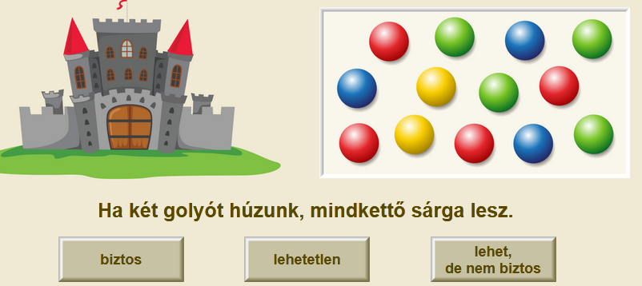
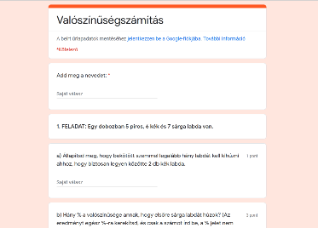
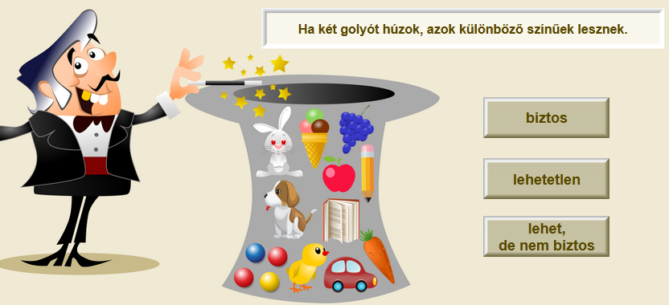
Online feladatok
Okosdoboz
Biztos? Lehetetlen? Lehet, de nem biztos?
(indításhoz kattints a képekre)
Google feladatlap
6 db vegyes feladattal
https://forms.gle/3DL3LhNB3uR9ELXt5
(indításhoz másold be a linket)

Slide 24
Monitor feladatok
Automatikus hangoláskor a tv-készülék 25 csatornát talált, ezekből 4 volt a zenei csatorna. A csatornákat a tv-készülék véletlenszerű sorrendben menti el. Fejezd ki százalékban annak az eseménynek a valószínűségét, hogy a tv-készülék elsőként zenei csatornát ment el! (2019)
A polcon 27 atlasz, 29 szótár, 8 tankönyv és 16 enciklopédia van elhelyezve. Mekkora a valószínűsége annak, hogy egy véletlenszerűen kiválasztott könyv a polcról enciklopédia lesz? Az eredményt százalékban fejezd ki! (2016)
Egy nem átlátszó tarisznyában különböző színű egyforma nagyságú kockák vannak. Fehér kockából 10, kékből 10 és pirosból is 10 kocka van. Egymás után kivettünk 5 fehér kockát, 3 kéket és 2 pirosat. Mekkora a valószínűsége annak, hogy a fennmaradt kockákból véletlen húzásnál fehér kockát húzunk ki? (2014)
A. 50% B. 30% C. 25% D. 10%
A táblázatban a tanulók száma a testvérek számától függően vannak ábrázolva. (2011)
Mekkora a valószínűsége annak, hogy egy véletlenül kiválasztott tanulónak pontosan két testvére van?
A. 86% B. 50% C. 36% D. 26%
A dobozban 5 fekete sakkfigura van. Hány fehér színű figurát kell ebbe a dobozba beletennünk ahhoz, hogy a fekete figura kihúzásának valószínűsége legyen? (2008)
A. 10 B. 20 C. 15 D. 25

Slide 25


VÉGE!
Valószínűleg ebből a prezentációból meg lehetett érteni a tananyagot…
BIZTOSAN!!!
Lehetséges,
de nem biztos…
LEHETETLEN!!!

